Slide 2
جدول صفحه ی 17 علوم
از گروه دانشمندان کوچک
معلم مربوطه : خانم پاک دامن
مدرسه ی : شهید علی پور

Slide 3
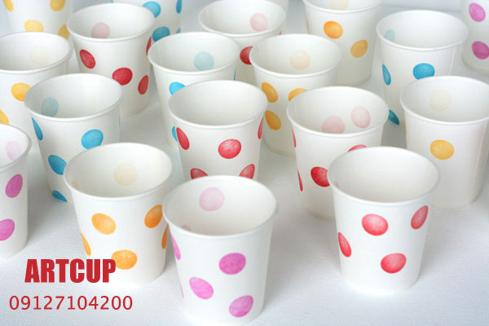
پلاستیک:
به کاغذ موادی (پلاستیک؛)، البته به مقدار بسیار کم، می‌افزایند تا به آن ویژگی خاص بدهند، مثلا آن را در برابر رطوبت مقاوم کند یا بر شفافیت آن بیفزایند و رنگ و سایه آن را تنظیم کنند.پوشش و پرداخت سطح کاغذ. مواد پوششی عمل‌آور سطح کاغذ، اجزای مهم غیرالیافی کاغذ را تشکیل می‌دهد. یکی از این نمونه‌ها کاغذهای براق مورد استفاده در مجله‌ها و نیز کاغذهای ضد آب هستند که گاه برای کتاب‌ها نیز به‌کار می‌روند.

Slide 4
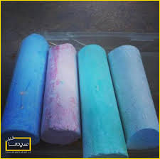
گچ: شفافیت کاغذ
یک وجه اصلی صنعت کاغذسازی، فرایندی است که در آن الیاف معلق در آب تحت عمل پرداخت مکانیکی شدید قرار گیرند. عمل کوبیدن یا تصفیه، بر خصوصیات مکانیکی کاغذ اثر دارد. برای مثال افزایش پرداخت، موجب افزایش استحکام چگالی ظاهری الیاف است و اثر مستقیم آن بر روی الیاف، ایجاد انعطاف پذیری بیشتر آنهاست که موجب می‌شود الیاف بر روی یکدیگر خوابیده و سطح تماس بیشتری به‌وجود آید.

Slide 5
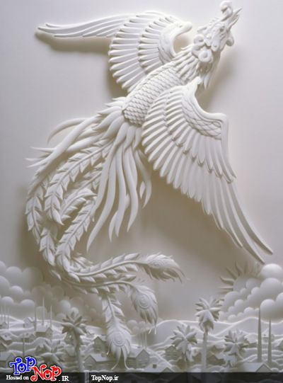
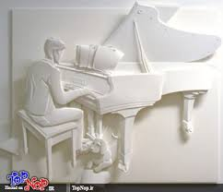
ادامه ی صفحه ی قبل
به این ترتیب، اتصال بین الیاف تقویت می‌شود. البته این فرایند بسیار پیچیده است.در تولید کاغذهایی که از آنها برای چاپ یا نوشتن استفاده می‌شود، نوعی ماده پُر کننده به‌کار می‌رود. استفاده از این ماده نتایج بسیاری دارد مانند افزایش میزان ماتی، صافی، و یکنواختی کاغذ. مواد پرکننده رایج، چینی و گچ (کربنات کلسیم) است. سهم مواد پرکننده در کاغذ می‌تواند زیاد و بین ۱۰ تا ۱۵درصد وزن کاغذ را تشکیل دهد.

Slide 6
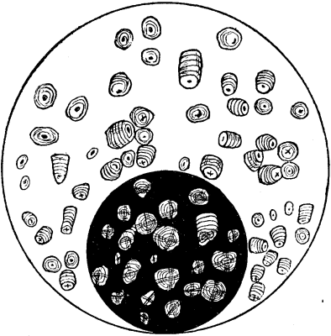
نشاسته:صاف کننده سطح کاغذ و افزایش مقاومت
نشاسته های کاتیونیک عمدتا برای حفظ و نگهداری الیاف و رنگدانه ها روی کاغذ مصرف می شوند، همچنین استفاده از اینها باعث بهبود و استحکام در مقابل پارگی و پایداری در مقابل تا خوردن کاغذ می شوند، همچنین به عنوان امولسیفایر برای ضد آب کردن کاغذهای چسب زنی و آهار زنی و در تصفیه و پالایش سنگ معدن به عنوان عوامل انباشتگی و لخته کنندگی مورد استفاده قرار می گیرند.

Slide 7
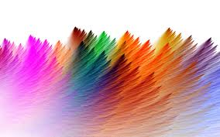
کلر:رنگ بر
اگر کاغذ سفید مورد نظر باشد، عملیات شست‌وشو (سفید کردن) نیز باید در فرایند ساخت منظور شود. رنگبری از طریق لیگنین زدایی که سبب سفید شدن دائمی کاغذ می شود را می توان در مورد خمیرهای شیمیایی انجام داد . این فرایند در چند مرحله و معمولاً به وسیله کلر ، دیوکسیدکلر ، اکسیژن و سایر ترکیب های رنگبر عملی می شود.

Slide 8
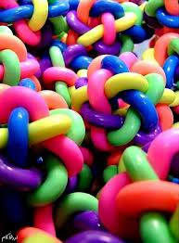
ادامه ی صفحه ی قبل
کلر در سال 1774 توسط شیل کشف شد و خواص رنگبری آن در سال 1784 توسط بوتوله اعلام گردید . اما حدود یک قرن پس از این تاریخ تولید صنعتی کلر از طریق تجزیه الکترولیتی کلرید سدیم میسر شد و پس از آن ، مصرف کلر در صناایع مختلف رواج یافت . حدود پنجاه سال پس از این تاریخ ، مصرف کلر به عنوان رنگبر و سفید کننده در صنعت خمیر کاغذ آغاز شد.

Slide 9
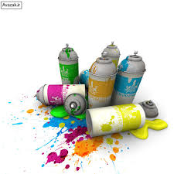
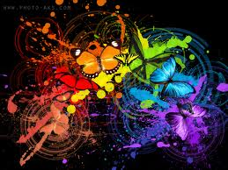
ادامه ی صفحه ی قبل
به دلیل مشکلات زیست محیطی ، در طی چند سال آینده ، احتمالاً استفاده از گاز کلر برای رنگبری منسوخ خواهد شد و استفاده از دیوکسید کلر رونق خواهد یافت . اما در دراز مدت ، مواد شیمیایی فاقد کلر ( اکسیژن ، هیدروژن پروکسید و اوزون ) جای دیوکسید کلر را خواهد گرفت.

Slide 10
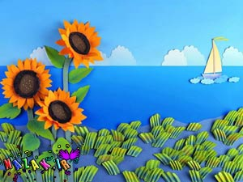
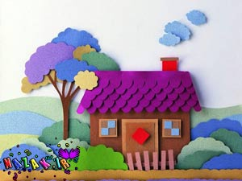
رنگ:
برای درست کردن کاغذ رنگی مقوا و ...؟

Slide 11
از توجه شما متشکرم

